Slide 1

航天电子系统设计 ----基本防护法
空间科学与技术学院

Slide 2
航天电子系统设计
第5章 防护元件选用
§5.1 概论
§5.5 滤波元件
§5.2 瞬变抑制元件
§5.3 热敏及限流元件
§5.4 过流保护元件

Slide 3
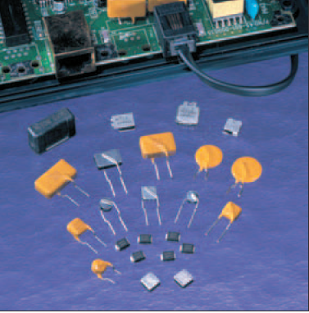
航天电子系统设计
已经有热敏元件为什么还要研制过流保护元件？

Slide 4
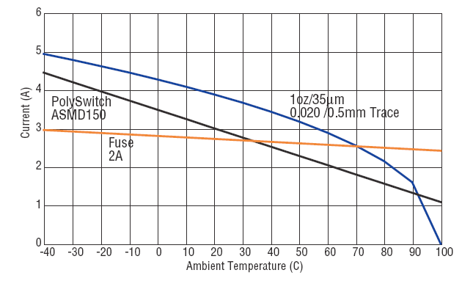
航天电子系统设计
热敏元件开/断是基于器件温度，触发时间较长
当电流过高时，来不及触发关断响应

Slide 5
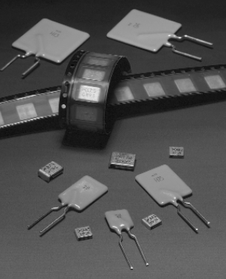
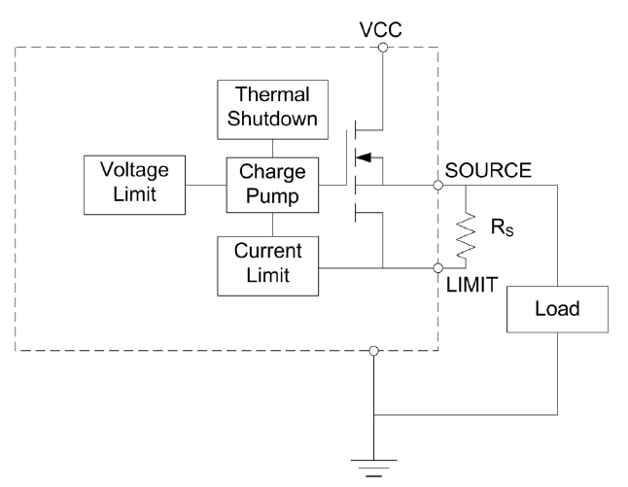
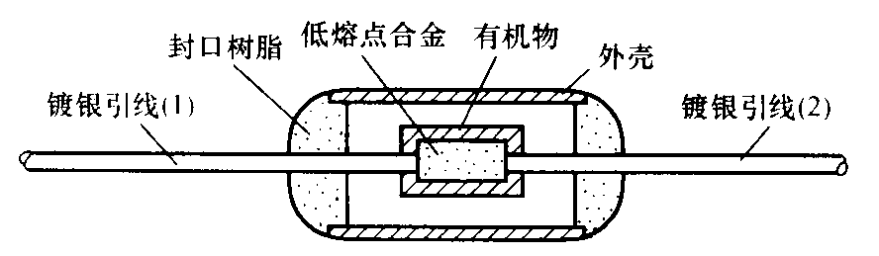
航天电子系统设计
器件类型
金属熔丝
聚合物熔丝
电子熔丝

Slide 6
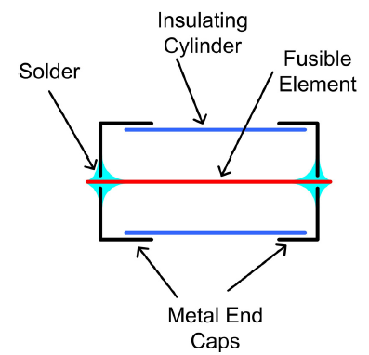
航天电子系统设计
过流保护元件特性---金属熔丝（过流型）
作用
电流超过一定限度即熔断开路，且不可恢复，只能一次性起防护使用，俗称“保险丝”
参数
额定动作电流：发生熔断时通过熔丝的电流
动作时间：从过流到开路所需要的时间，电流越大，开路时间越短。
导通/熔断阻抗：导通时的阻抗为10mΩ左右，开路后的阻抗为无限大

Slide 7
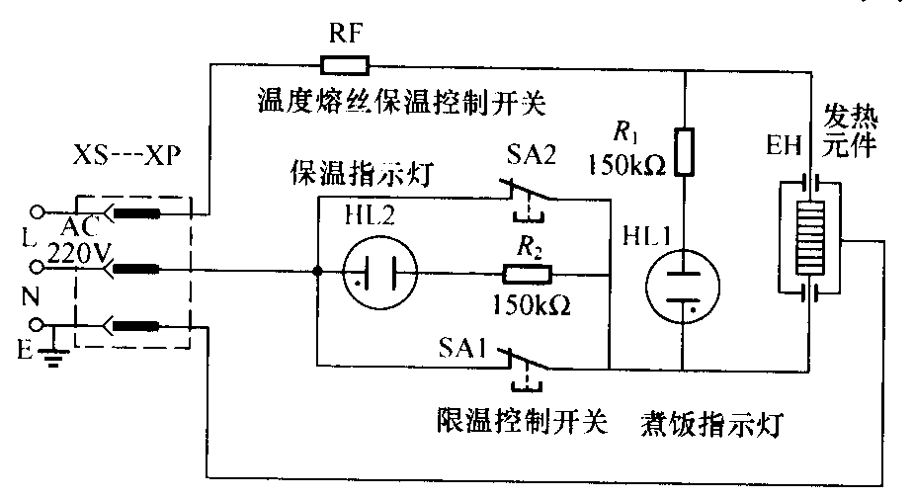
航天电子系统设计
过流保护元件特性---金属熔丝（超温型）
作用
温度超过一定限度即熔断开路，且不可恢复，只能一次性起防护使用，主要用于电热器具的过热保护
参数
额定动作（熔断）温度：使熔丝熔断的最低温度，通常在+80ºC～+150ºC范围内
额定电流：未熔断时允许通过熔丝的最大电流，通常在1～10A范围内
额定电压：熔丝两端未熔断时允许的最大电压，我国多数产品为AC250V
超温金属熔丝的基本结构
超温熔丝在大功率设备中过温后熔丝RF即会切断发热元件

Slide 8
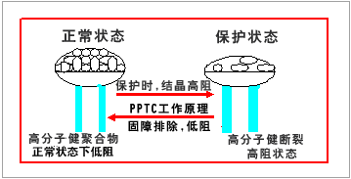
航天电子系统设计
过流保护元件特性---聚合物熔丝
性能特点
采用高分子聚合物材料制作的正温度系数热敏电阻（PPTC）
与常规PTC热敏电阻相比，临界特性陡峭，属于超临界型热敏电阻
与金属熔丝的比较
过电流或者过热条件消失后，可自行恢复原有的低阻，亦称“自恢复保险丝”
响应时间与金属熔丝相当，偏慢，对快速的电流脉冲（如电击）来不及反应，可能起不到保护作用

Slide 9
航天电子系统设计
过流保护元件特性---电子熔丝
电子熔丝（eFuse）是一个有源器件，由一个大功率MOSFET与控制电路组成
在正常工作环境条件下，电荷泵电路使FET（设计得导通电阻极低）充分导通，提供供电电源VCC到负载电源VLL的低阻通道
若出现负载过流，则通过外部采样电阻R_{S}的电流也大其两端的电压升高，限流电路通过采集此电压，并通过电荷泵控制FET的栅压，从而降低其漏-源电流，进而降低负载电流
若出现负载过热，则热关断电流将使FET关断，从而切断负载电源
若出现负载过压，则限压电路通过电荷泵改变FET的栅压，调整其漏-源电压，从而降低VLL至允许值

Slide 10
航天电子系统设计
特性比较
类别 | 金属熔丝 | 聚合物熔丝(PPTC) | 电子熔丝
动作周期数 | 1次 | 约1000次 | 10万次以上
动作时间 | 额定电流的300％时为20s（最大值） | 8A电流时为15s（最大值） | 额定电流的150％时为亚ms量级
导电/阻断时的电阻变化 | 13mΩ/∞ | 100mΩ/ ∞ | 44 mΩ/<10M Ω（12V电压，1nA漏电流）
导通阻抗 | 13mΩ | 50～150mΩ±50% | 35~55 mΩ±22%
额定电流在动作点的容限（20ºC） | 不具备 | 4.0A ±50% | 3.44A +24%-20%
保护类型 | 过流或超温保护 | 过流保护 | 过流、过压、过热保护
尺寸（mm）WxLxH | 4.0x8.5x8.0 | 6.7x9.4x3.0 | 3.0x3.0x1.0
复位选择 | 不能复位 | 自动复位 | 闩锁或自动复位
成本 | 最低 | 低 | 高
金属熔丝使用最为简单，但不可恢复，响应速度慢
聚合物熔丝可恢复，廉价，但动作时间几乎与金属熔丝一样慢，恢复时间也慢，适用于大功率慢速电器的防护
电子熔丝防护功能全面（过压、过流、过热），可精确设定动作门限，响应速度快

Slide 11
航天电子系统设计
第5章 防护元件选用
§5.1 概论
§5.5 滤波元件
§5.2 瞬变抑制元件
§5.3 热敏及限流元件
§5.4 过流保护元件

Slide 12
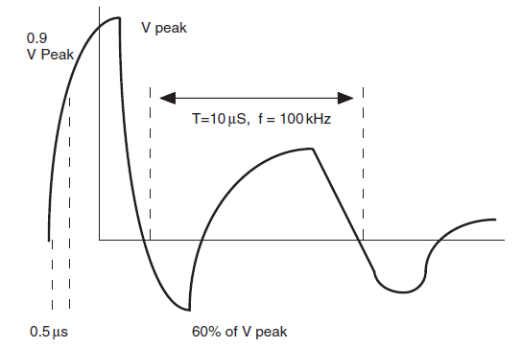
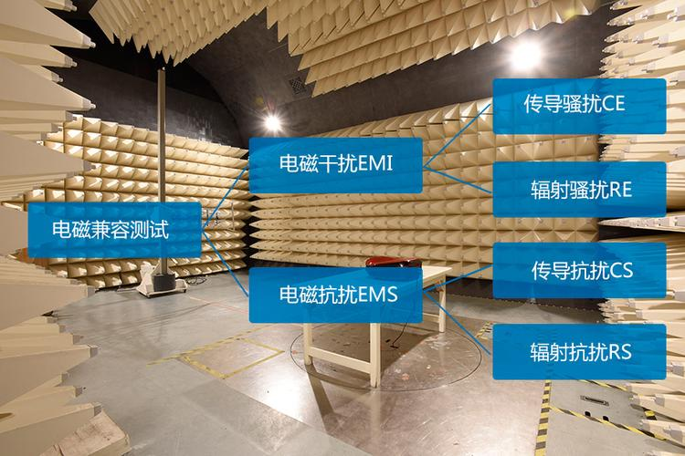
航天电子系统设计
振铃型浪涌严重系统中设备之间的兼容性
来自空间/传导的干扰大多在设备中存在阻尼振荡现象，导致振铃型浪涌的产生
峰值小
持续时间长
后端执行设备误判

Slide 13
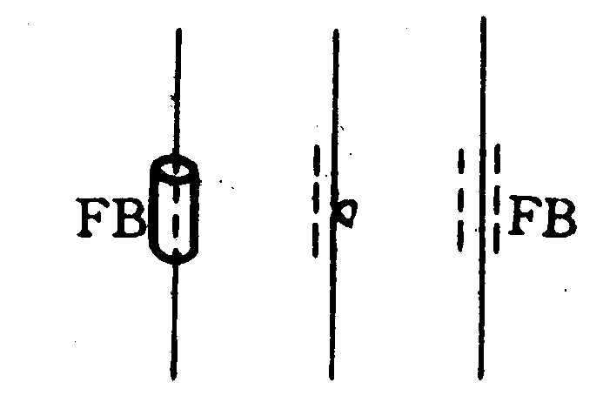
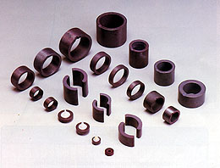
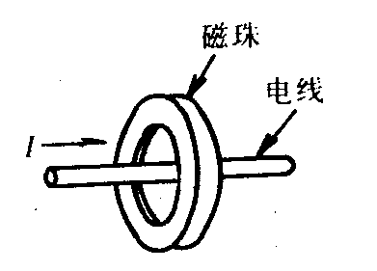
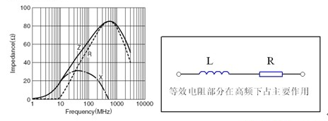
航天电子系统设计
铁氧体磁珠
电阻型
电感型
一般型
电路符号
实物照片
型号:MPZ1608S600A
阻抗-频率特性
高频磁滞效应使铁氧体的电阻随频率的上升而上升，呈现低通滤波特性，抑制比10～20dB
体积小巧，使用非常方便，只要导线如穿珍珠般地穿过它既可，无需更改电路设计和结构设计，可制作成片状元件，可同时使用多个磁珠

Slide 14
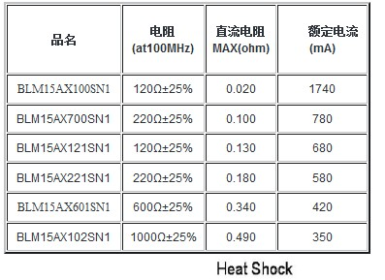
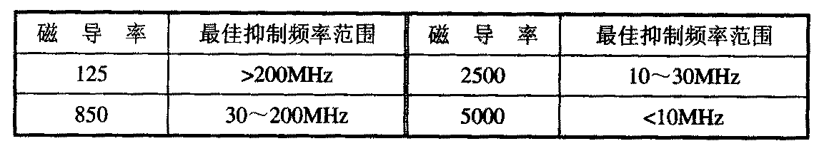
航天电子系统设计
铁氧体磁珠
某系列铁氧体磁珠规格示例
直流电阻：越小越好，有利于降低功耗。目前最低功耗可做到0.01Ω
高频阻抗：越高越好。在需抑制的噪声干扰频率范围内，交流阻抗越高越好。磁珠的最佳抑制频率范围与其磁导率有关，磁导率越大，则抑制频率越高
磁珠的最佳抑制频率范围与磁导率的关系

Slide 15
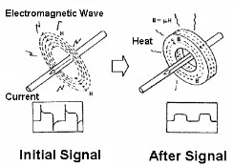
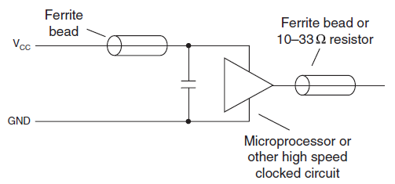
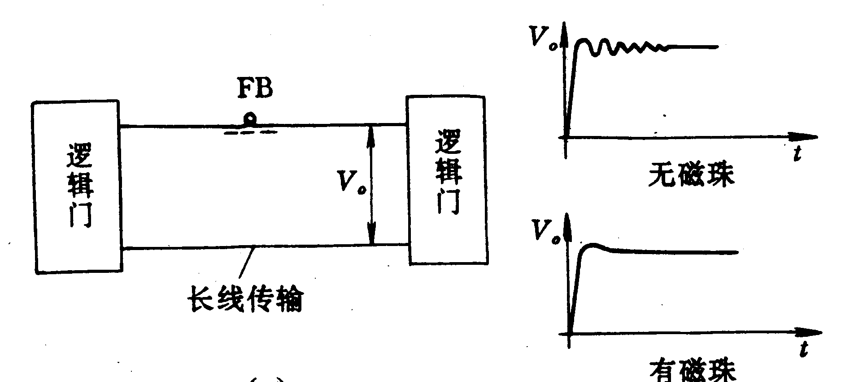
航天电子系统设计
铁氧体磁珠
在高速电路中的使用方式示例
消除不期望的上冲、下冲波形
改善信号完整性
消除长线传输引起的振铃现象

Slide 16
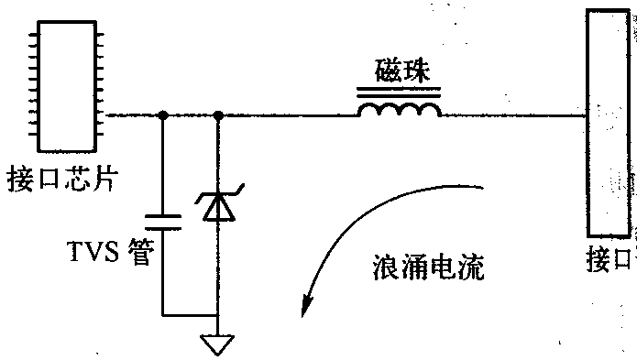
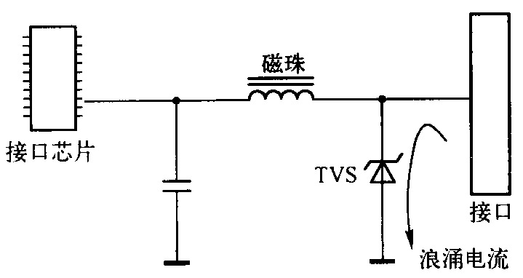
航天电子系统设计
铁氧体磁珠
磁珠滤波的机理是将高频感应电流能量转换为热能，保留直流及低频电流能量，因此工作时会发热。如测量表明，在穿过磁珠的导线上通以峰值7A、上升时间为10us、占空比50％的锯齿波一分钟后，磁珠表面温度就从原来的20℃上升到120℃,因此需要注意磁珠发热对其自身寿命，因此需要增加保护电路
在接口施加8us/20us电流脉冲、1.2us/50us电压脉冲，电压峰值为±500V的浪涌试验时，磁珠出现开路失效。原因是试验时通过磁珠的浪涌电流达1A以上，远大于磁珠的额定电流100mA
改变连接方式，使浪涌电流通过TVS入地。TVS的耐受电流可达数十安培，从而保护了磁珠不至于损坏

Slide 17
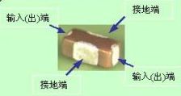
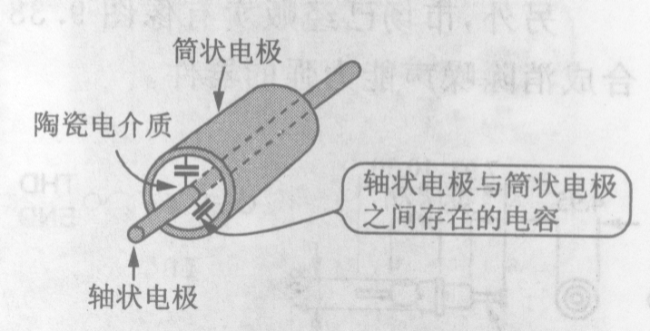
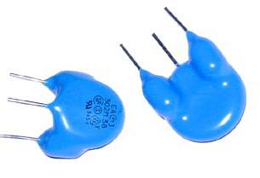
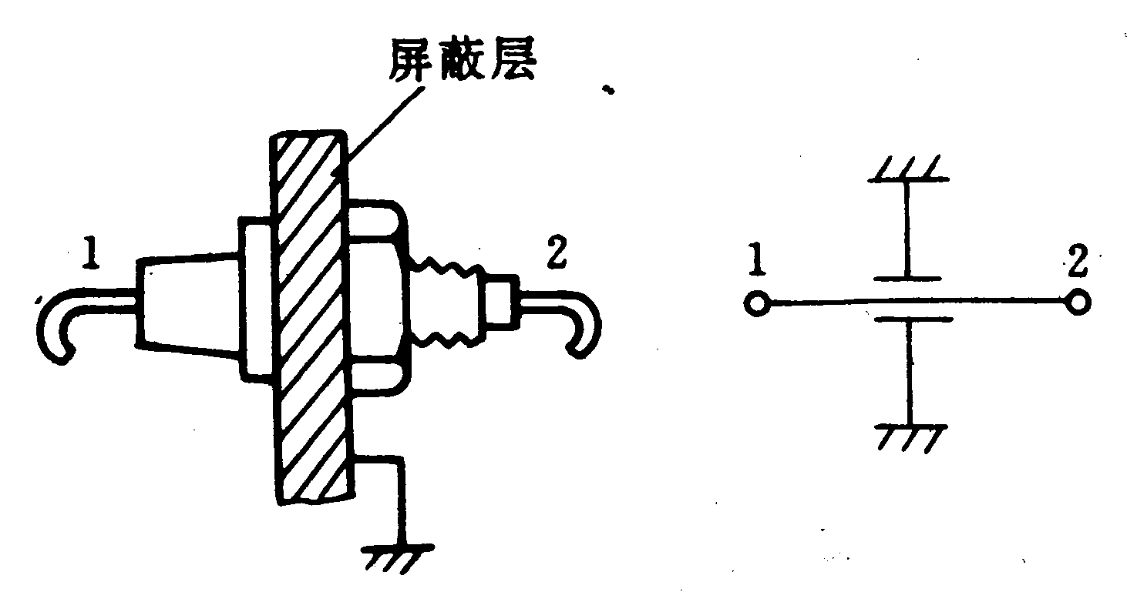

航天电子系统设计
三端电容
表面贴装用三端电容
内部构造
输入
输出
插装用三端电容
接地
电路符号
穿芯电容

Slide 18
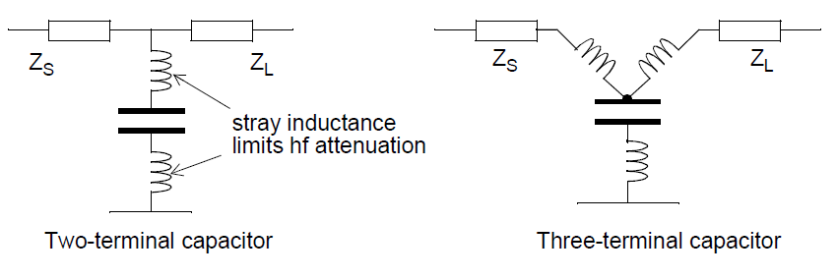
航天电子系统设计
三端电容的基本功能
与引线电感构成T型滤波器，故高频滤波特性优越
引线杂散电感
二端电容：引线电感构成LC串联支路，引入高频损耗，限制了电容的滤波效果
三端电容：上两个引线电感与C构成了T型滤波网络，提升了高频滤波效果
传统退耦电容高频性能下降
并联了导线杂散电感

Slide 19
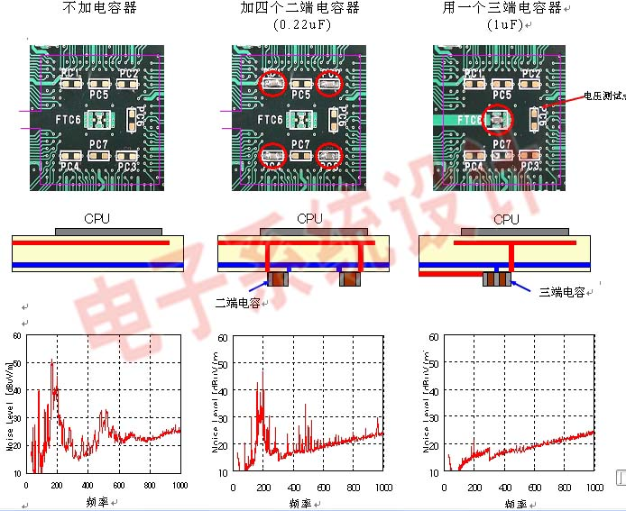
航天电子系统设计
1个三端电容器就基本达到4个两端电容器的抑噪效果，

Slide 20
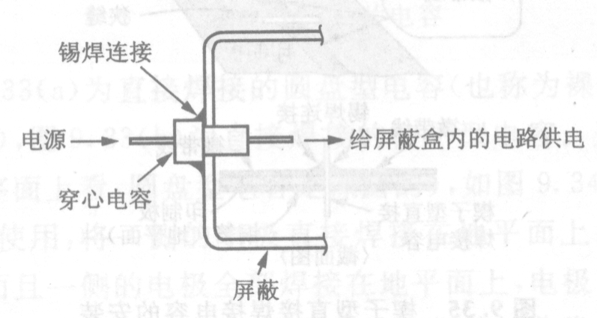
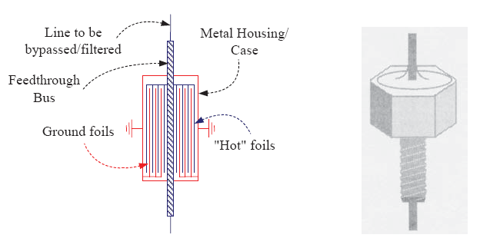
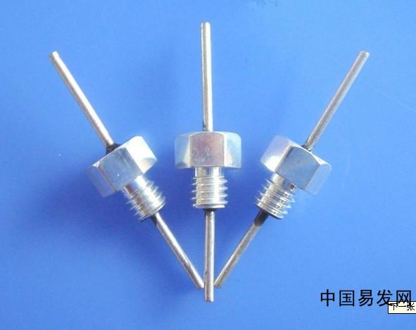
航天电子系统设计
亦称“馈通电容”，与接插件一体化设计，引线电感极小，屏蔽容易
电容器的容量体积比高
可以嵌入铁氧体材料构成π型滤波器
常常作为一端接地电容使用
作为电源滤波电容时的使用方式
实物照片
内部结构
外部形状

Slide 21
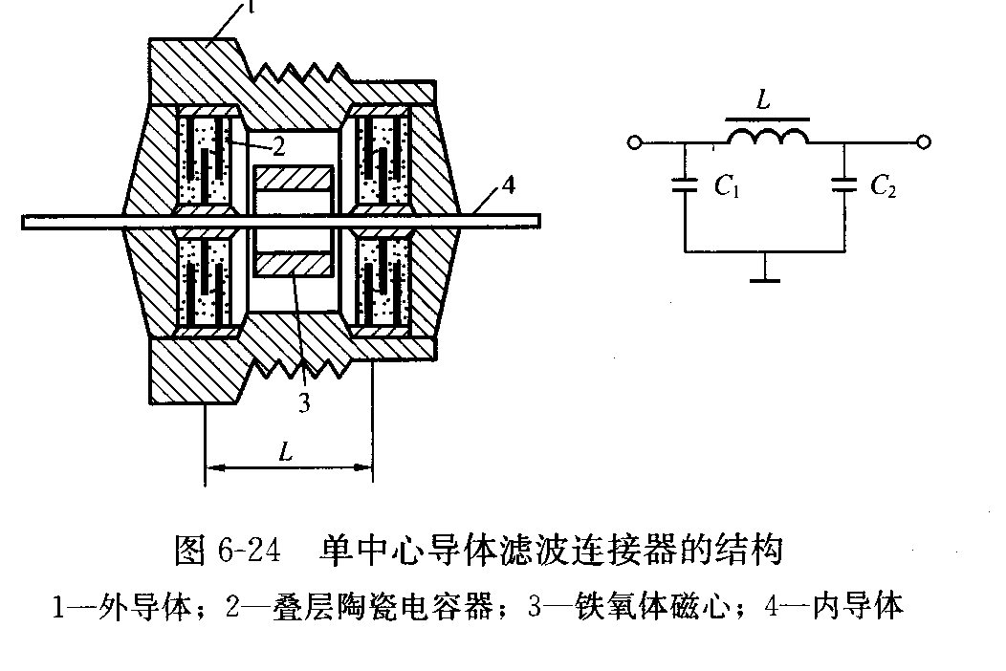
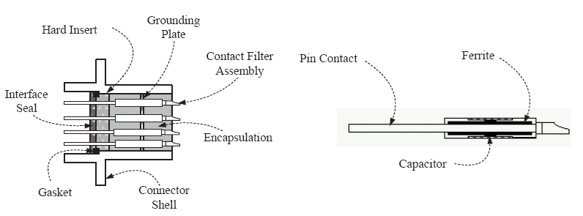
航天电子系统设计
外导体
叠层陶瓷电容器
单芯滤波连接器
连接器或接插件类型：圆形、矩形、单/双列直插、针形、管状
内置元件类型：π型、L型、C型、T型、双T型滤波器，TVS管，压敏电阻，铁氧体磁体等
信号线数：单芯，多芯
对高频干扰的典型衰减量：50Ω电缆，10MHz时20dB，100MHz时可达80dB
内导体
等效电路图
铁氧体磁芯
内部结构图
多芯滤波连接器

Slide 22
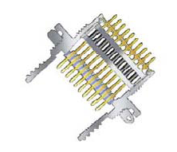
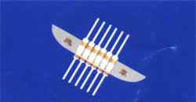
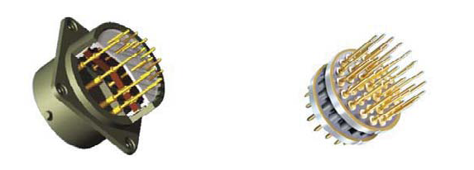
航天电子系统设计
单插排滤波连接器
圆柱阵列滤波连接器
穿芯电容板

Slide 23
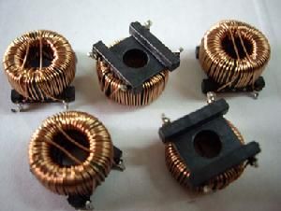
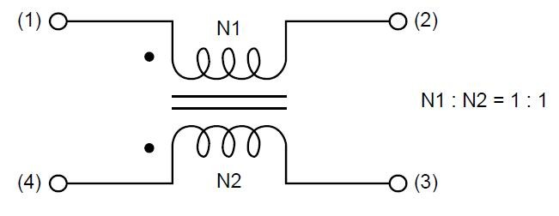
航天电子系统设计
共模扼流圈
Common-Mode Chokes
对于强共模干扰的情形，要获得良好的干扰滤波效果，可能需要大电容或者大电感，但大电容对于电源线可能引起安全性方面的问题，对于信号线可能会引起信号完整性方面的问题，大电感还会有体积重量方面的问题。为此，可采用共模扼流圈
构造：两个相同的线圈按照相同的圈数、孔径和绕线方向，绕在同一个铁氧体环上
作用：隔离高频共模干扰，通过低频差模信号
输入
输出

Slide 24
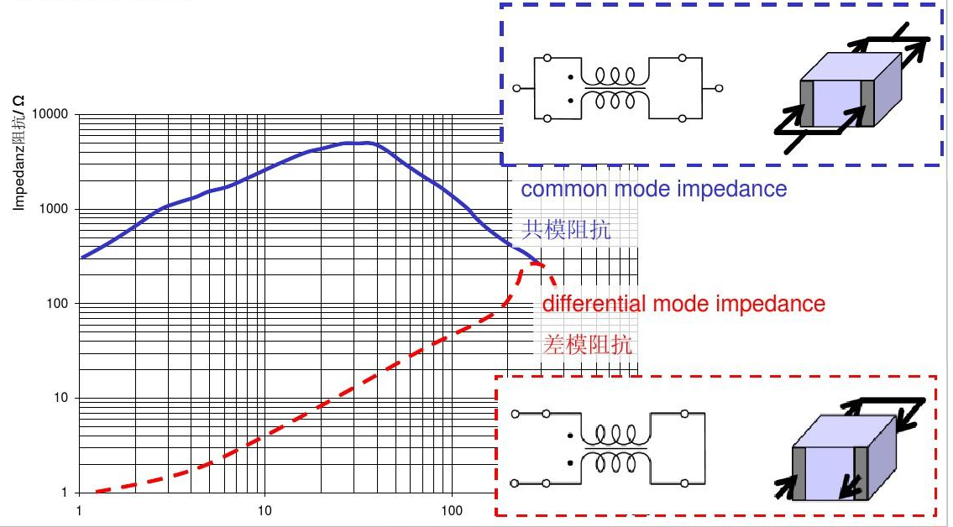
航天电子系统设计
共模扼流圈
能够在系统中产生较高的共模阻抗，抑制共模干扰
特点：共模阻抗>>差模阻抗，高频阻抗>>低频阻抗

Slide 25
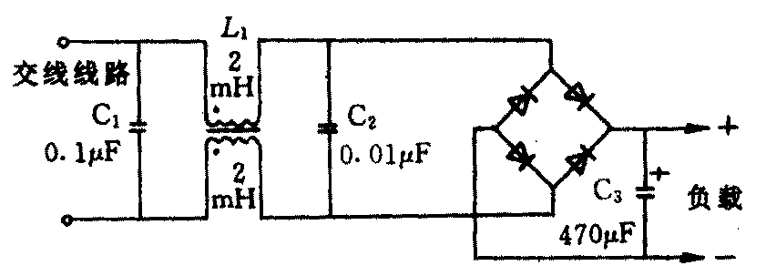
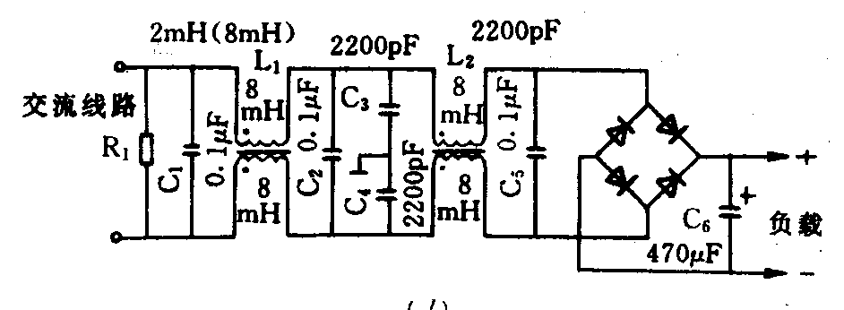
航天电子系统设计
共模扼流圈用法---EMI滤波器
于降低来自交流供电线路的差模与共模干扰，也称EMI滤波
EMI滤波器
C₁、C₂用于抑制共模干扰（取值范围0.01～0.47uF，耐压AC250V），共模扼流圈L₁有一定的抑制共模干扰的能力（取值范围1～10mH，电源电流越大，取值应越大）。
～220V
IN
～220V
IN

Slide 26
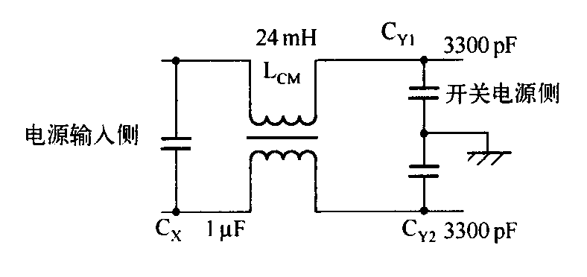
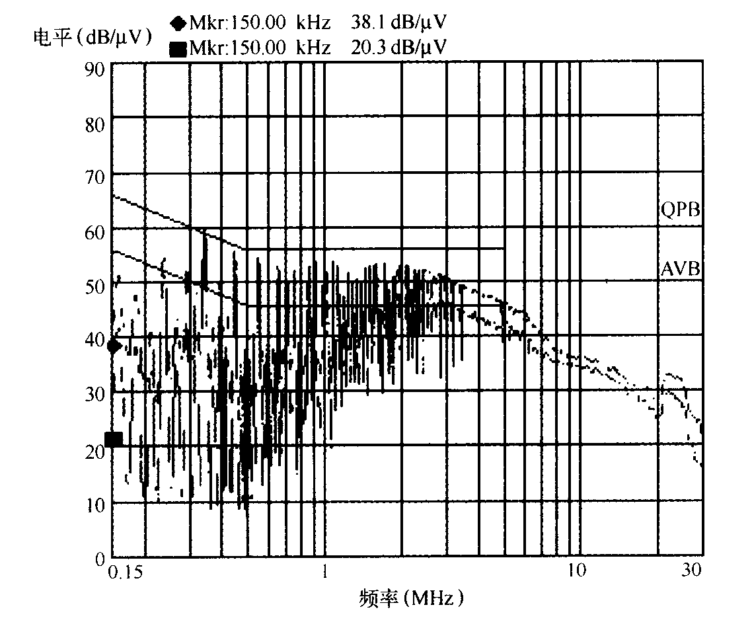
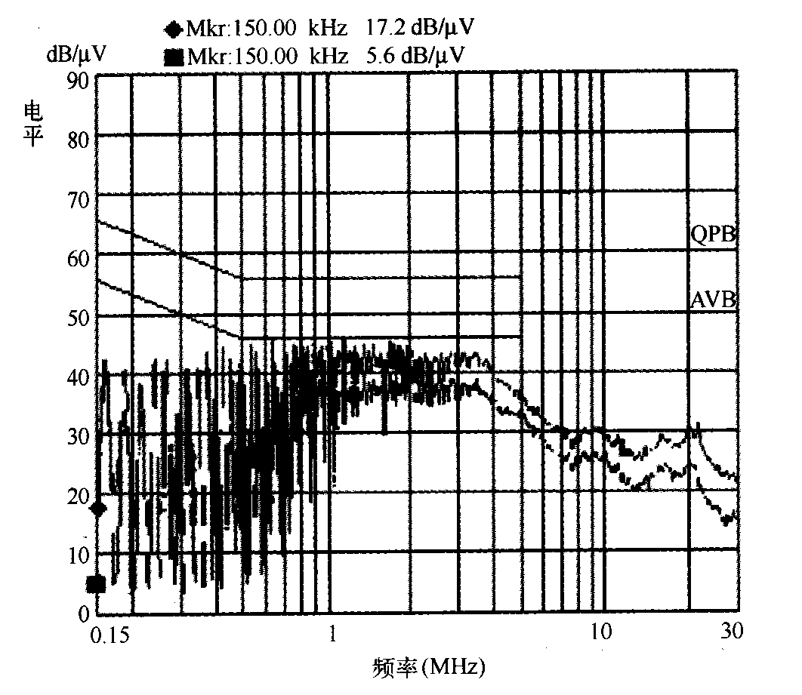
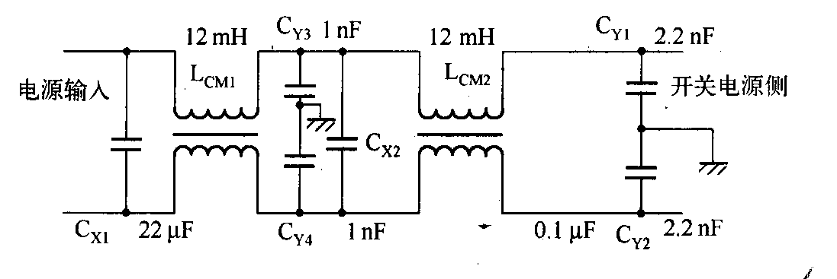
航天电子系统设计
共模扼流圈用法---EMI滤波器
传导骚扰测试结果

